Slide 1
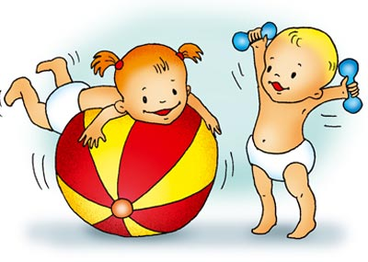
«Формирование привычки к здоровому образу жизни у детей дошкольного возраста (особенности работы в ДОУ)» (из опыта работы)
Муниципальное дошкольное образовательное учреждение
детский сад комбинированного вида №53
Подготовила : Воспитатель: Блохина В.А.
2 младшая группа №3

Slide 2
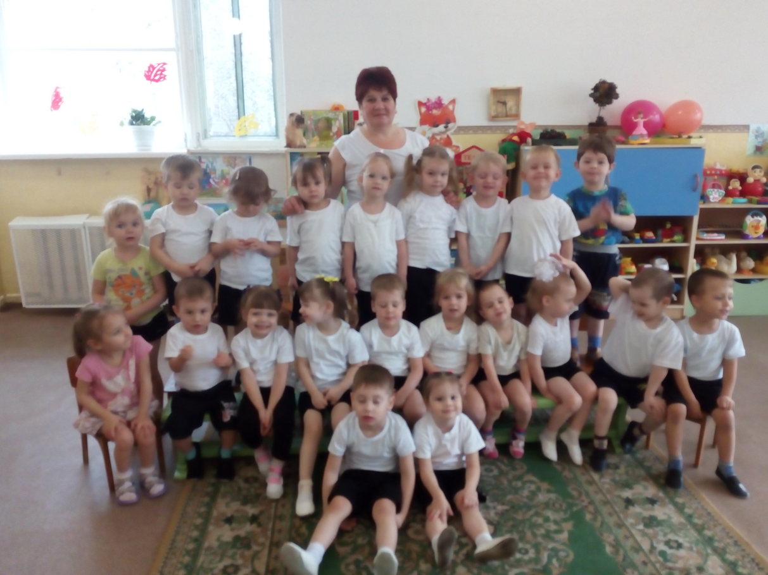
Здоровый образ жизни
– это комплекс оздоровительных мероприятий, обеспечивающих гармоничное развитие и укрепление здоровья, повышение работоспособности людей.

Slide 3
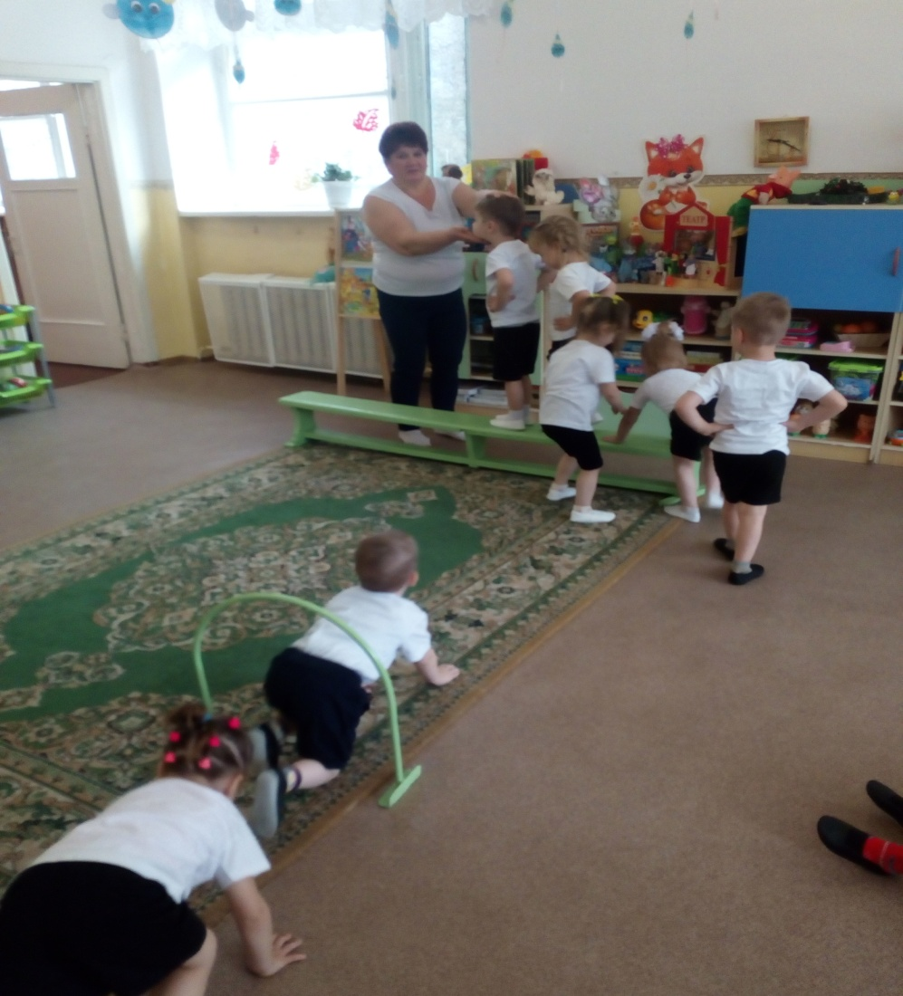
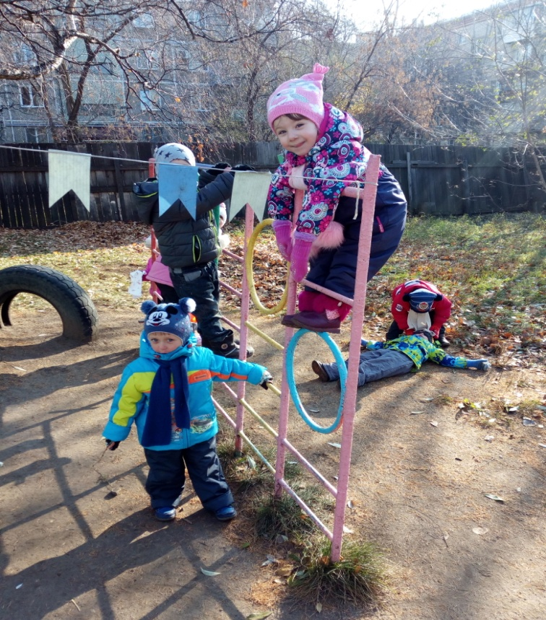
Цели оздоровительной работы в ДОУ:
расширять и укреплять знания детей
о здоровом образе жизни
совершенствовать физические
способности
воспитывать желание вести
здоровый образ жизни

Slide 4
Здоровый образ жизни – это индивидуальная система поведения человека, направленная на сохранение и укрепление здоровья
Составляющие здорового образа жизни:
Двигательная активность
Физическая культура и спорт
Закаливание
Рациональный режим
Рациональное питание
Личная гигиена
Благоприятная психологическая
обстановка в семье и в саду
Экологически грамотное поведение

Slide 5
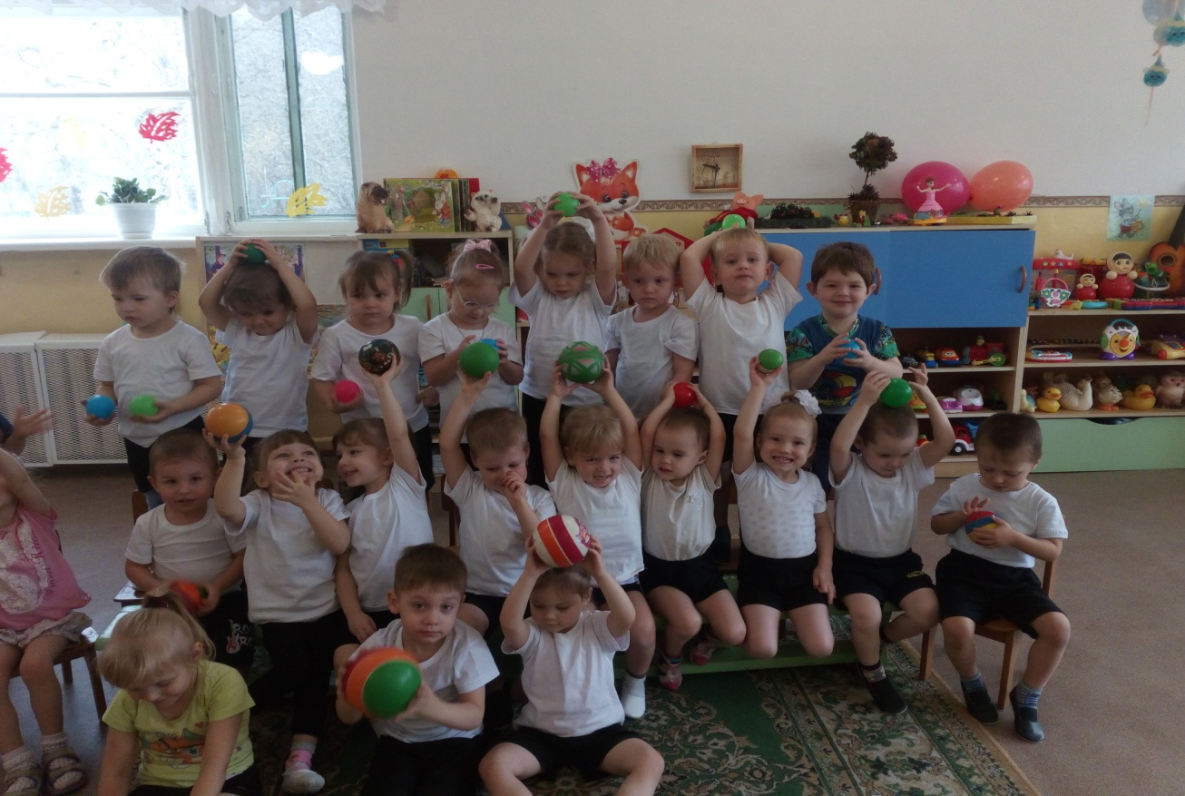
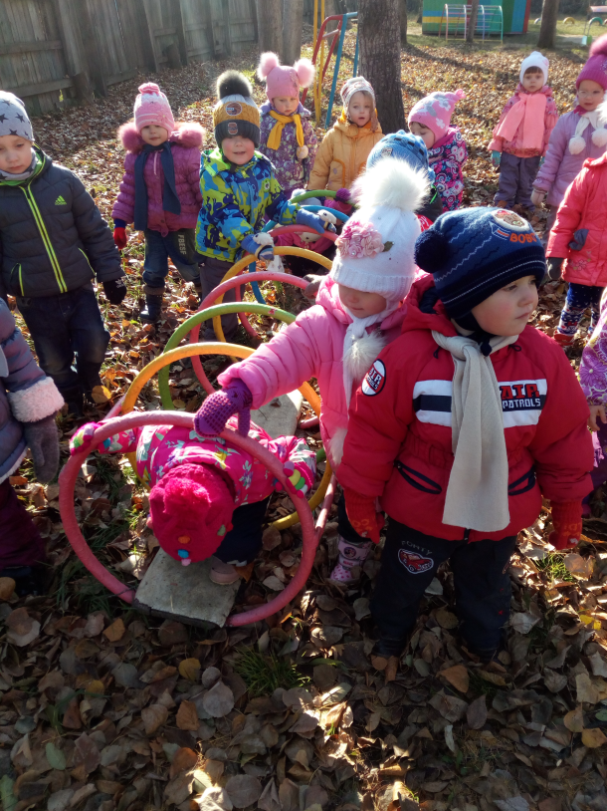
Двигательная активность Физическая культура и спорт
Это эффективные средства сохранения и укрепления здоровья.
Им принадлежит первостепенная роль среди факторов, влияющих на рост, развитие и состояние здоровья детей и подростков.

Slide 6
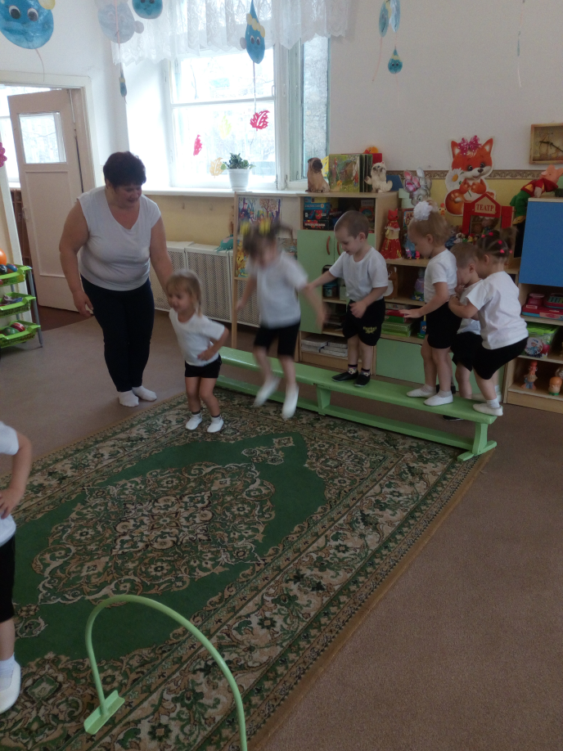
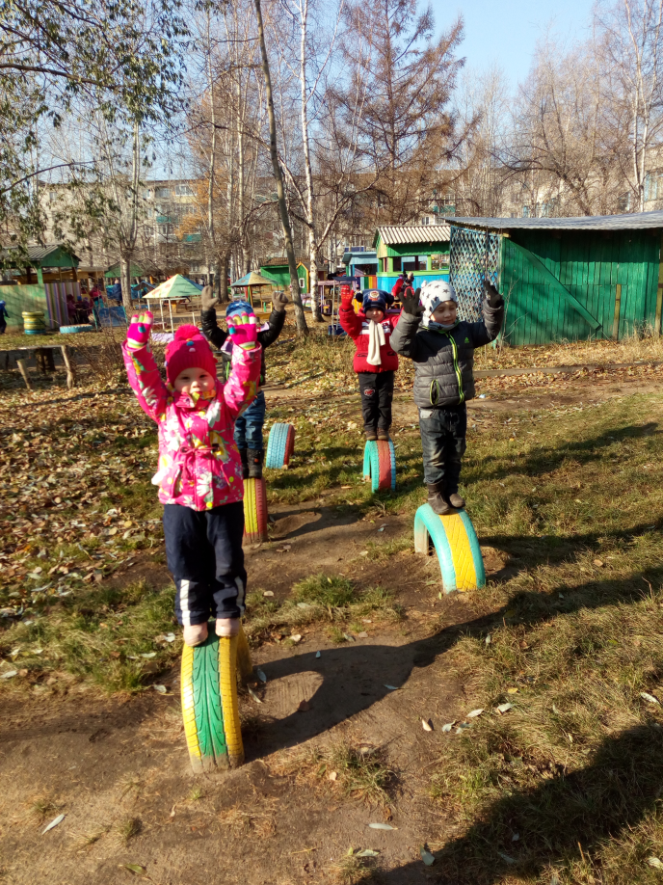
Средства двигательной активности: физические упражнения, физкультминутки эмоциональные разрядки, гимнастика, прогулки

Slide 7
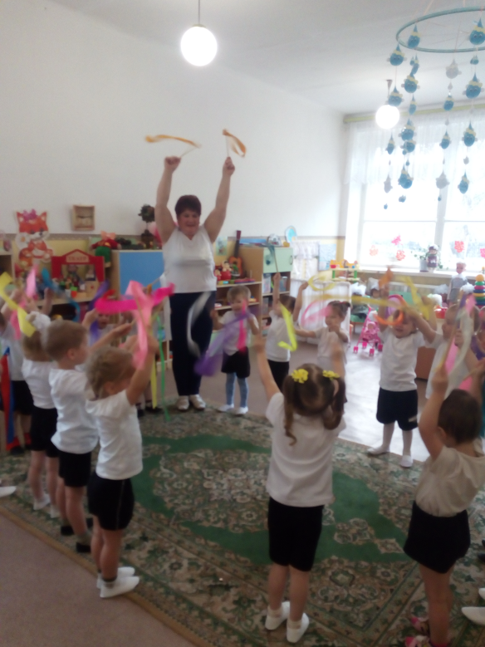
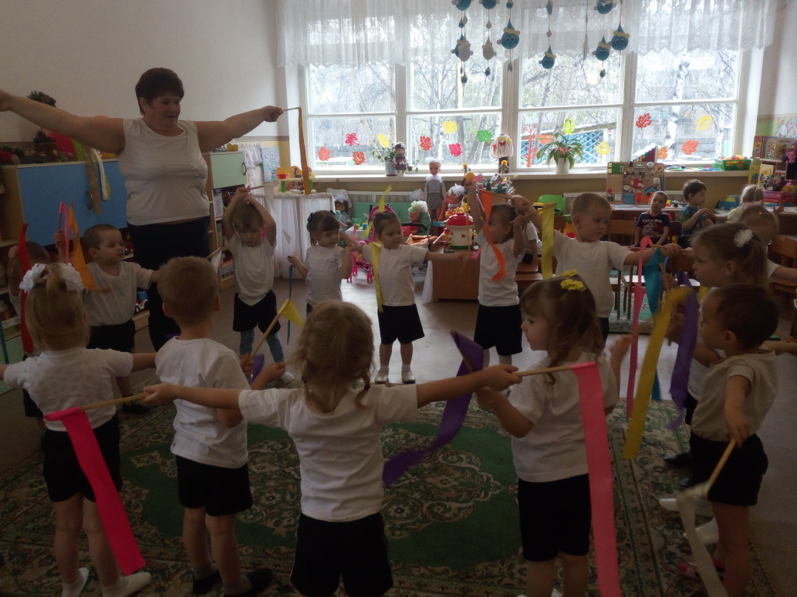

Slide 8
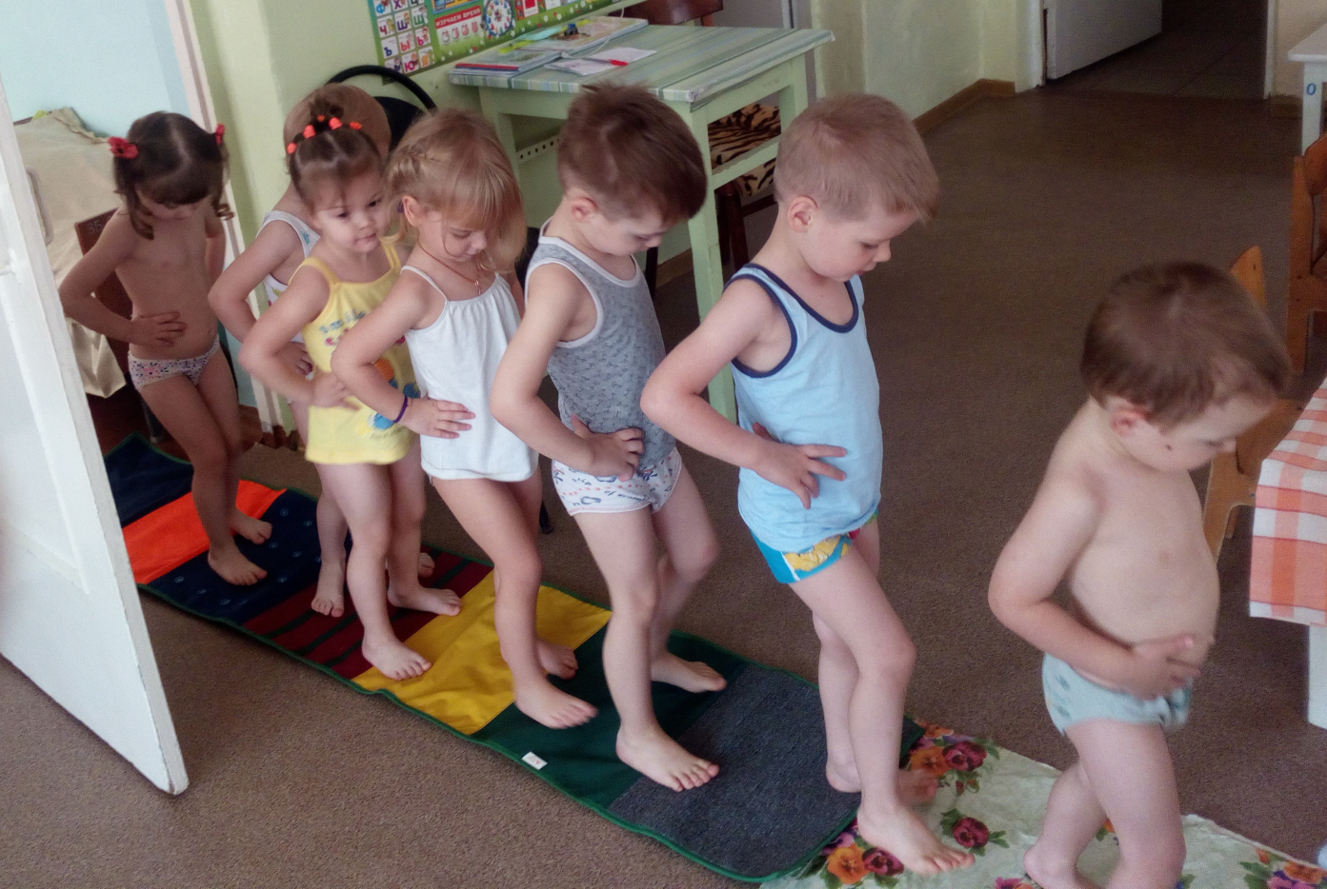
Закаливание повышает устойчивость организма к природным факторам.

Slide 9
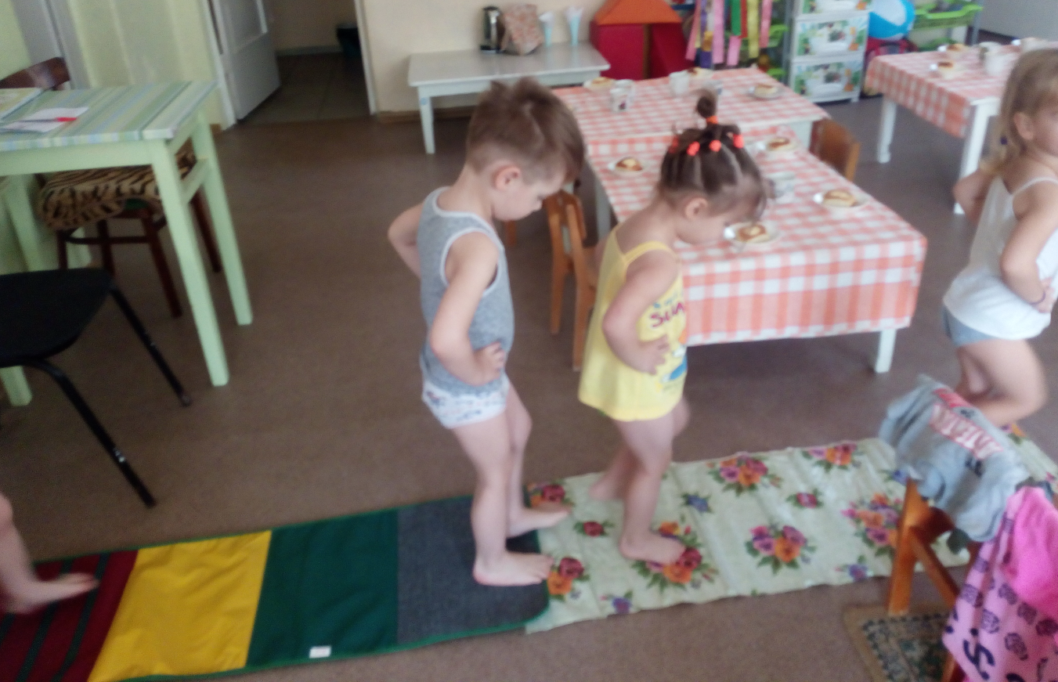
Принципы закаливания:
Постепенность закаливающих процедур
Систематичность
Последовательность
Комплексность
Учёт индивидуальных особенностей ребёнка

Slide 10
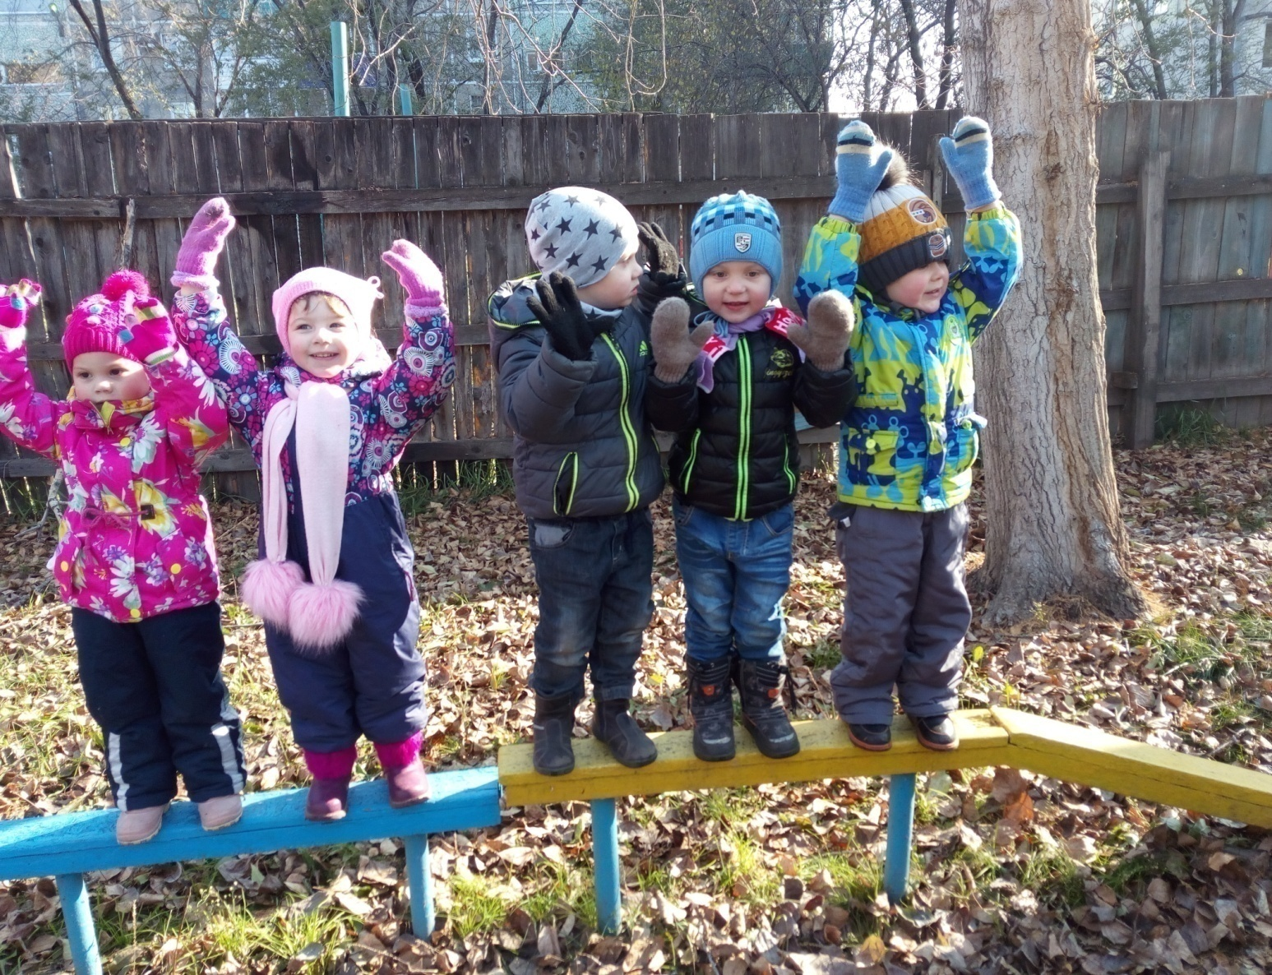
Пребывание детей на воздухе - это использование естественных факторов природы для оздоровления и закаливания организма. Утренняя гимнастика способствует воспитанию у детей потребности к здоровому образу жизни.

Slide 11
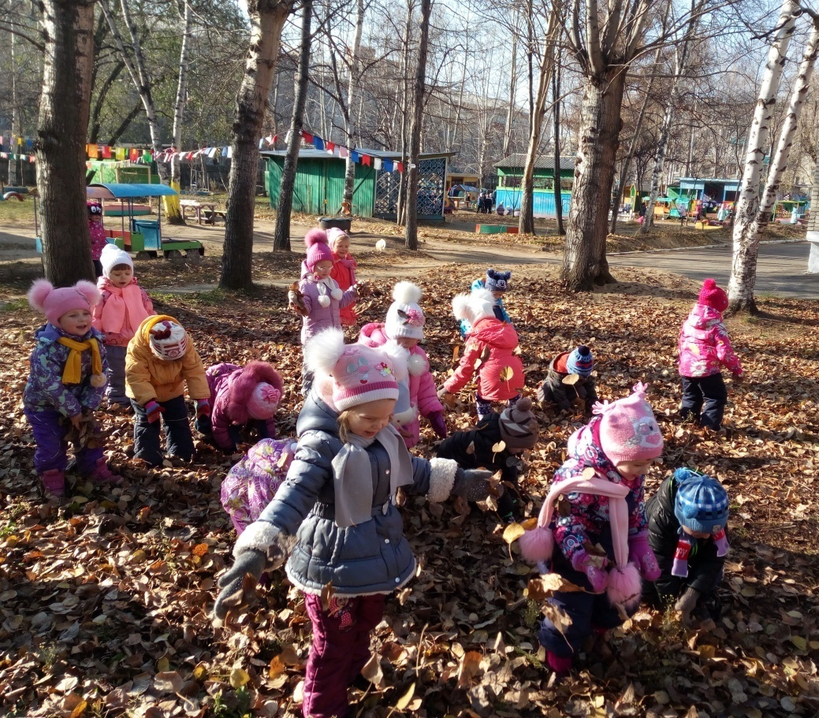
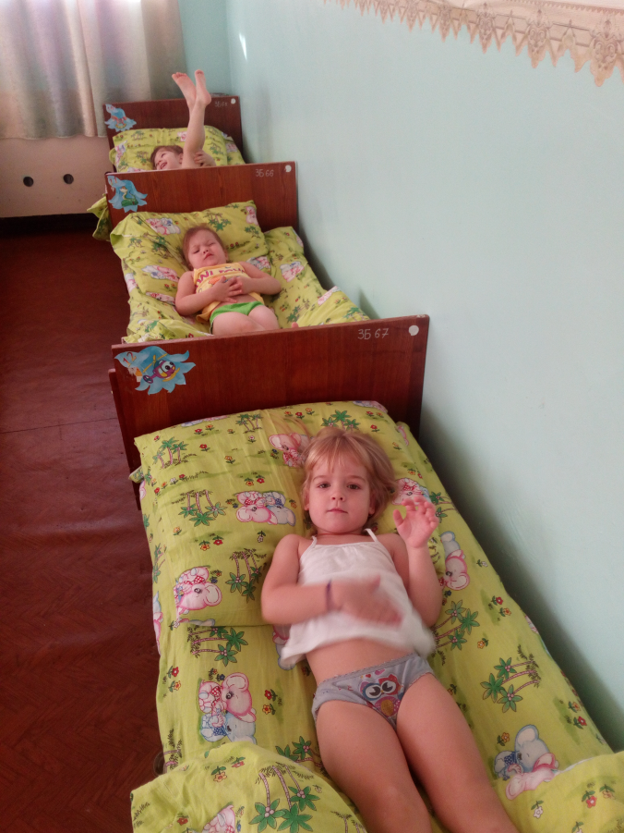
Режим – это правильное чередование периодов работы и отдыха.
Принципы:
Строгое выполнение
Недопустимость частых изменений
Доступность

Slide 12
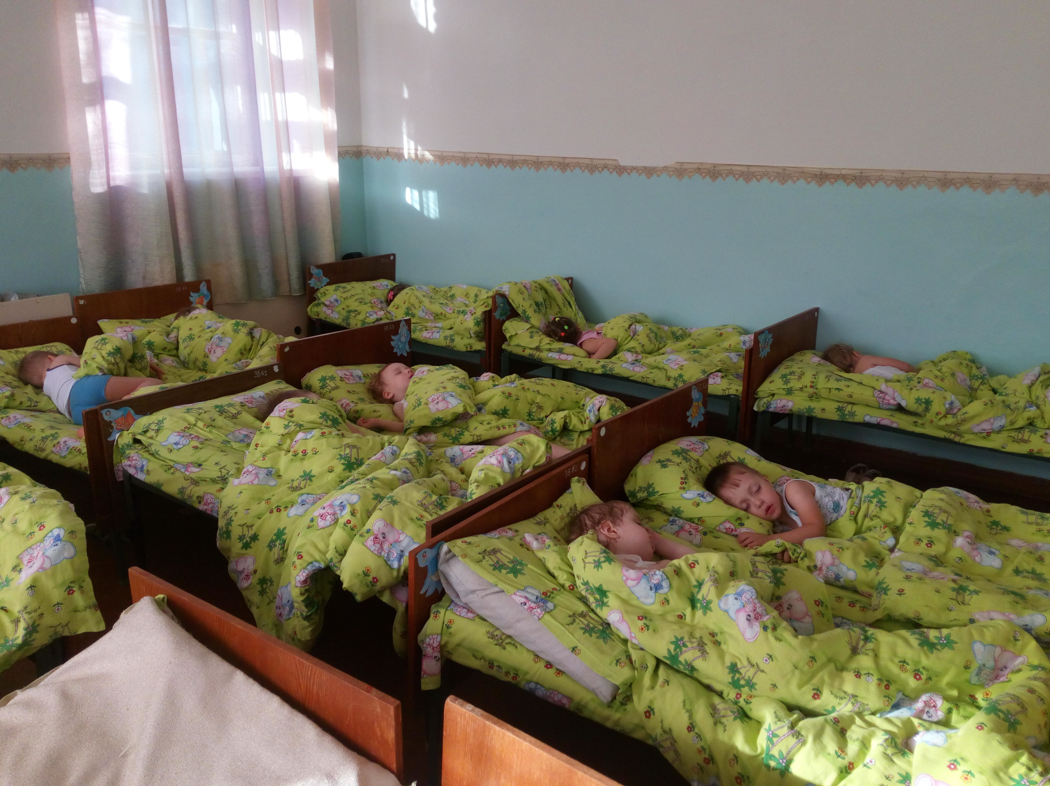
Сон – важное условие для здоровья, бодрости и высокой работоспособности человека.

Slide 13
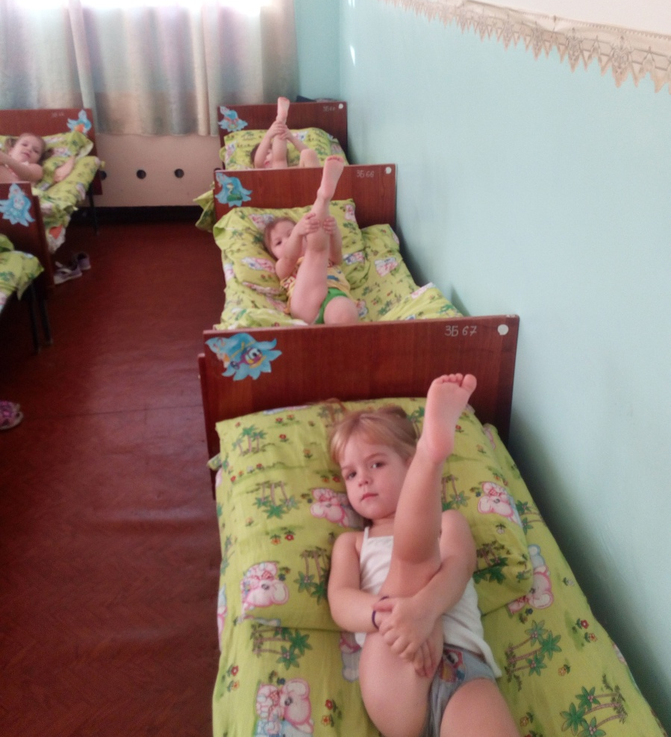
После того, как дети проснулись, проводится гимнастика пробуждения – это специально сконструированный комплекс упражнений, позволяющий постепенно разогреть мышцы и поднять настроение.

Slide 14
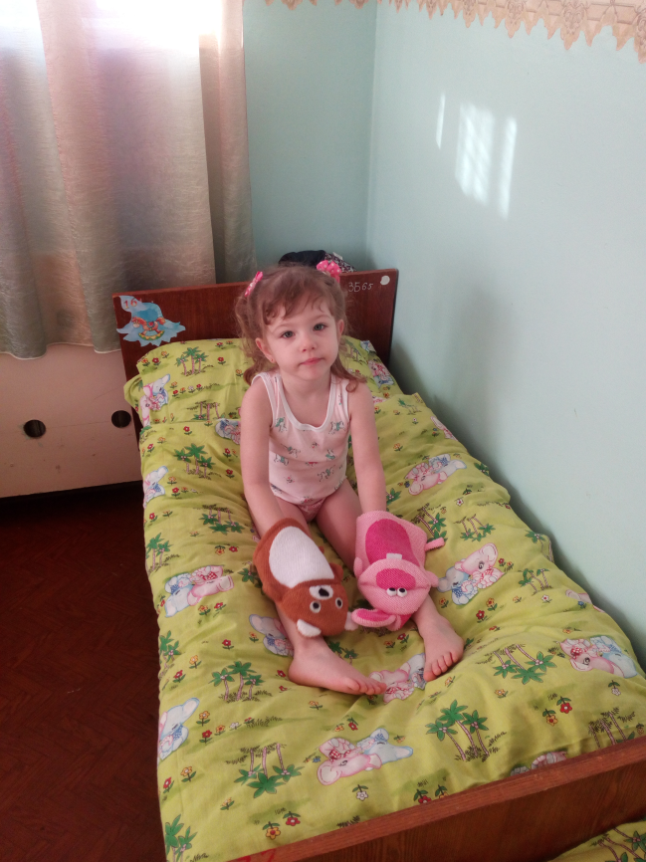
Самомассаж
Самомассаж необходим для повышения сопротивляемости организма, для улучшения обменных процессов, лимфо- и кровообращения.
Самомассаж рекомендуется проводить 2-3 раза в день на занятиях , физкультминутках, прогулках – по 5 минут (малышам) от 3-5 упражнений, между которыми проводить расслабление мышц. Каждое упражнение выполняется 8 раз: по 4 раза правой и левой рукой.

Slide 15
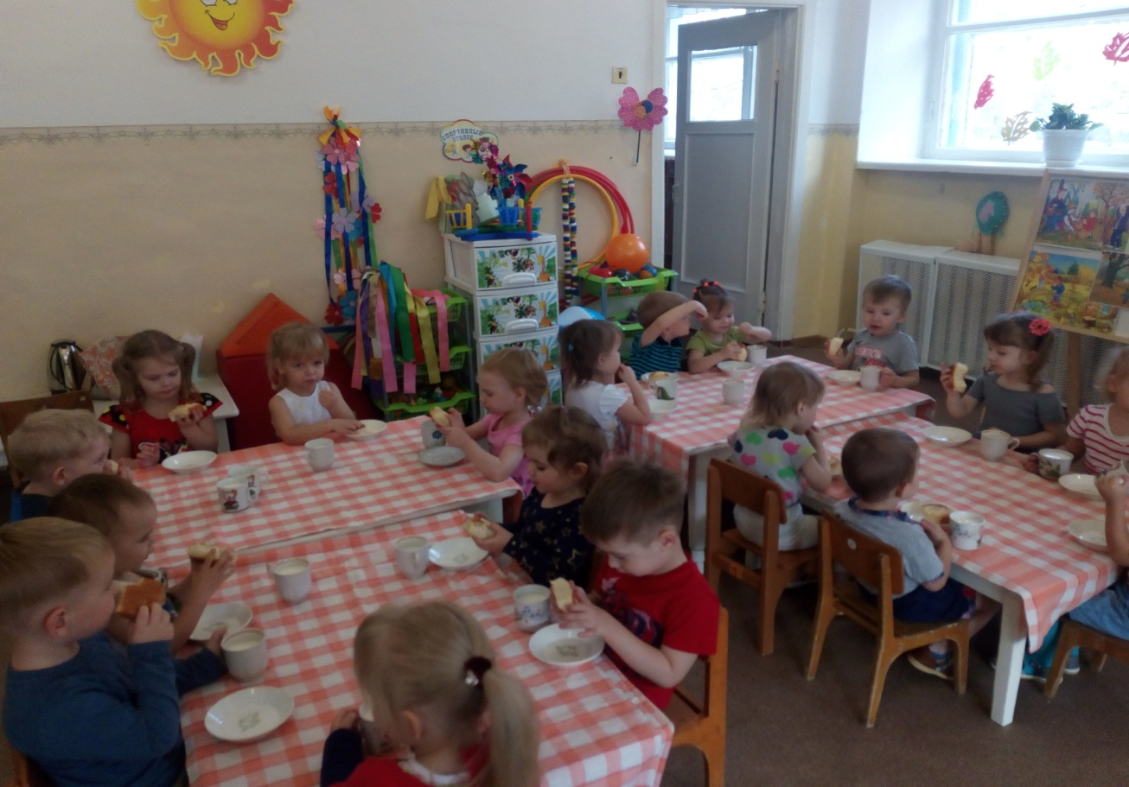
Рациональное питание
Первый принцип рационального питания – его энергетическая ценность должна соответствовать энергетическим затратам организма.
Второй принцип рационального питания – соответствие химического состава пищевых веществ физиологическим потребностям организма.
Максимальное разнообразие питания определяет третий принцип рационального питания.
Наконец, соблюдение оптимального режима питания определяет четвёртый принцип рационального питания.

Slide 16
Личная гигиена
Это широкое понятие, включающее в себя выполнение правил, которые способствуют сохранению и укреплению здоровья человека.

Slide 17
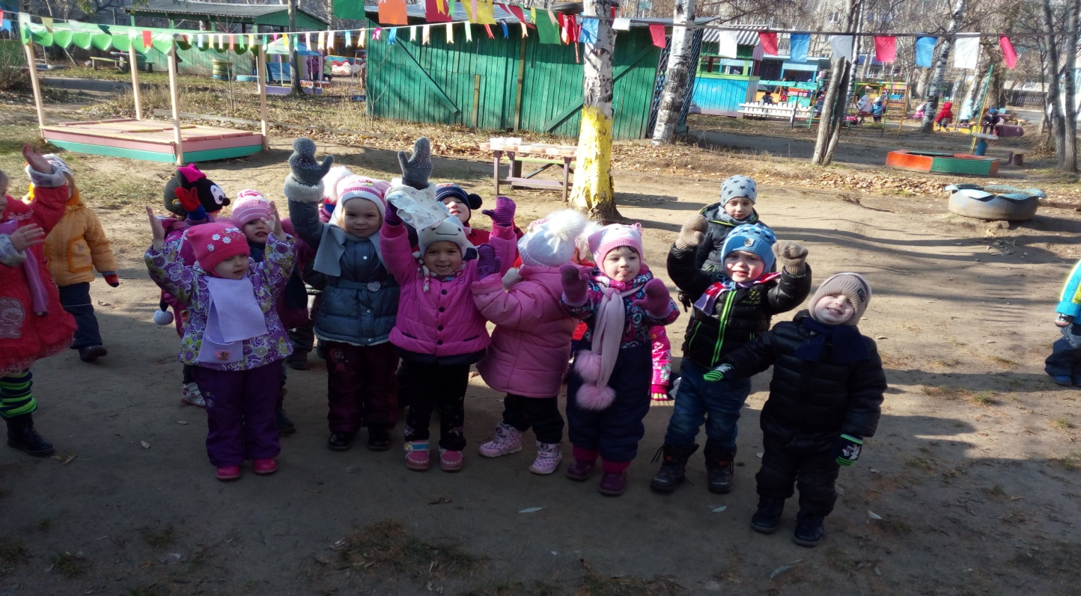
Экологически грамотное поведение:
Экскурсии в лес
Прогулки
Походы на луг
Игры на свежем воздухе

Slide 18
Здоровьесберегающие технологии

Slide 19
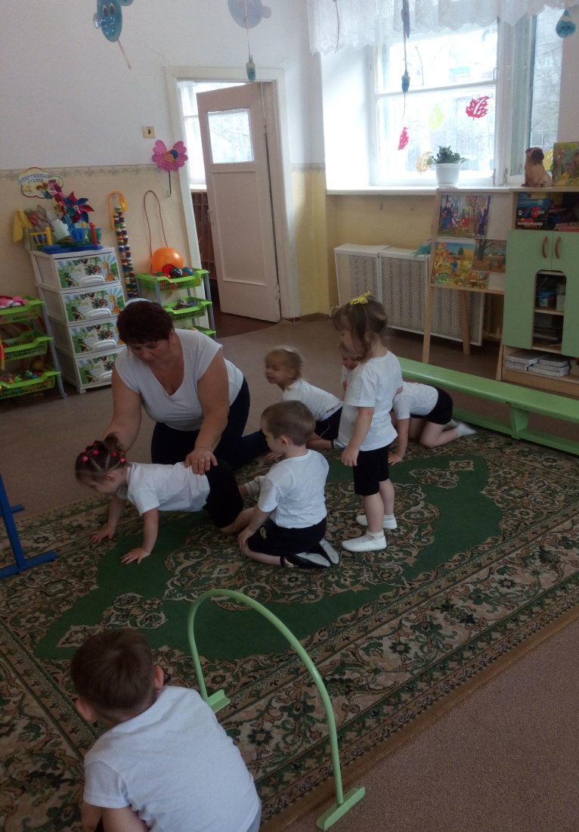
Благоприятная психологическая обстановка в семье и саду
Основной задачей семьи и педагогов
в это время является приобщение
ребёнка к здоровому образу жизни,
а именно: способствовать формированию
разумного отношения к своему
организму, ведению здорового
образа жизни с самого раннего
детства, получению знаний,
навыков, основных
санитарно-гигинических
норм.

Slide 20
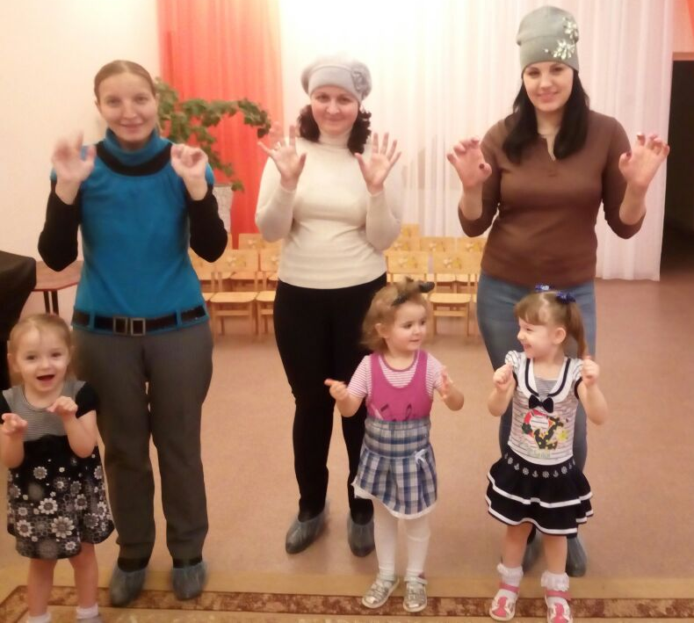
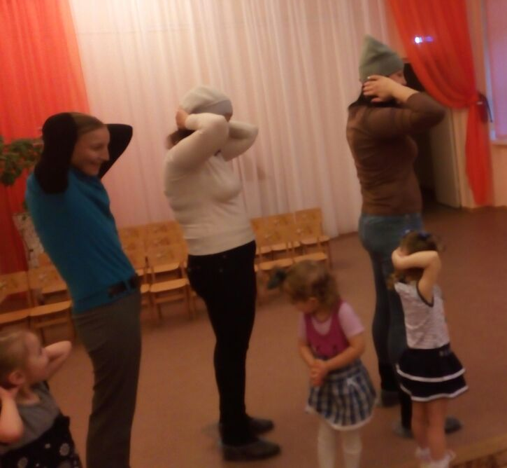
Для организации здорового образа жизни рекомендуем использовать различные формы взаимодействия с семьями воспитанников.

Slide 21
Спасибо за внимание!

